Slide 1
TAREA DATOS MASIVOS Y MINERÍA DE DATOS
Roberto Araos

Slide 2
Ejercicios Propuestos
Usando cloudbeaver cree 3 consultas SQL nuevas y muestre los resultados
Debe ocupar al menos el comando WHERE con dos condiciones
Debe ocupar al menos el comando ORDER BY
Bonus points si ocupan GROUP BY

Slide 3
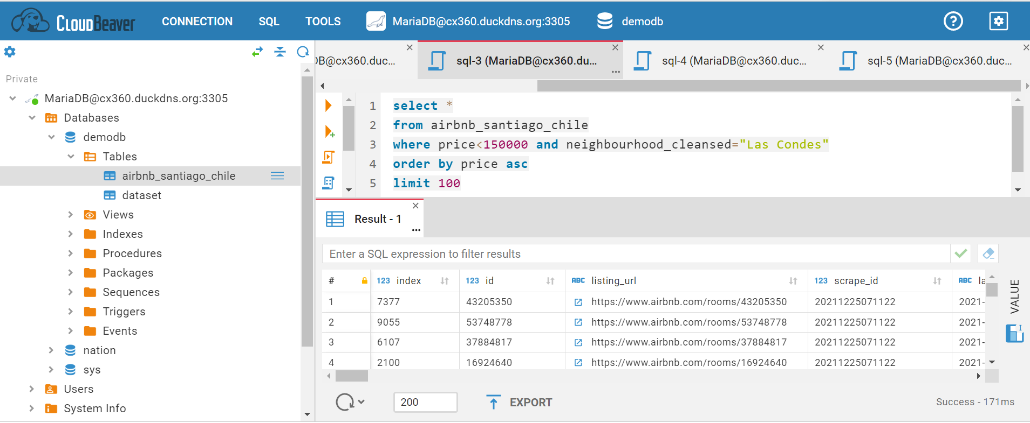

Slide 4
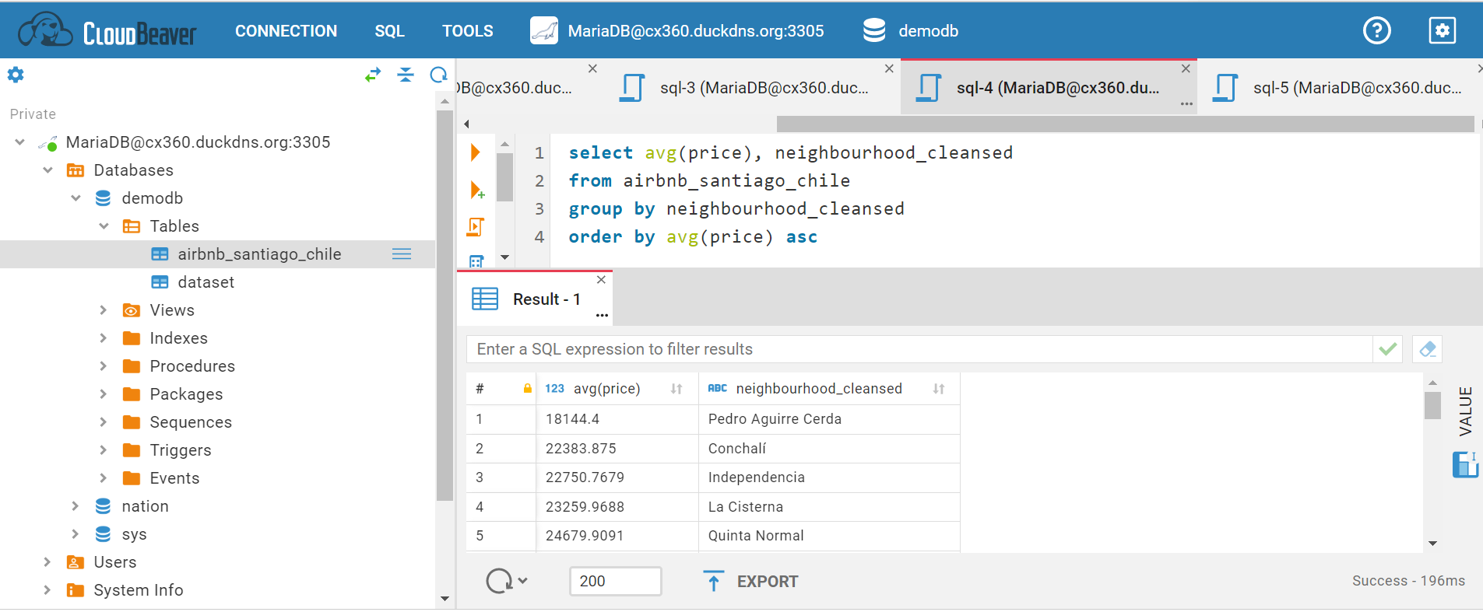

Slide 5
